Slide 1


상권분석
소상공인을 위한 상권정보시스템
돈 밝히는 사람들
팀장 : 최승예
팀원 권나현,박대한 유지희 이철희 이현빈
소상공인진흥원

Slide 2
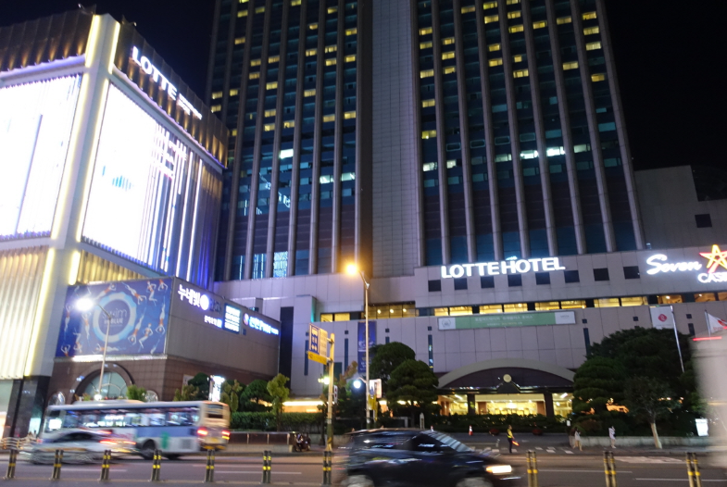
http: flowerboxy.blog.me
Acorn 1
1. 목차.
기획 및 설계.
데이터 전처리.
환경구성.
시각화.
향후계획.

Slide 3

1. 기획 및 설계.
주제선정/요구사항분석
데이터 수집 계획 수립
업무 분할
프로젝트 일정계획

Slide 4
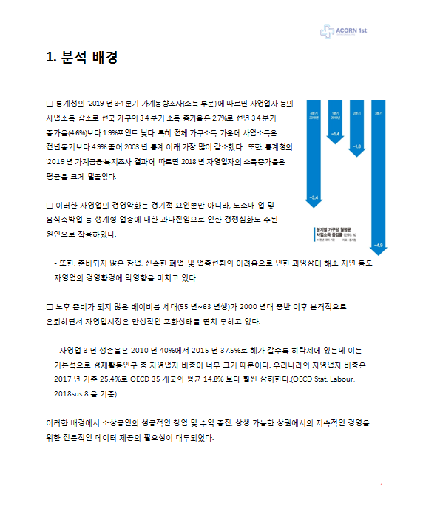
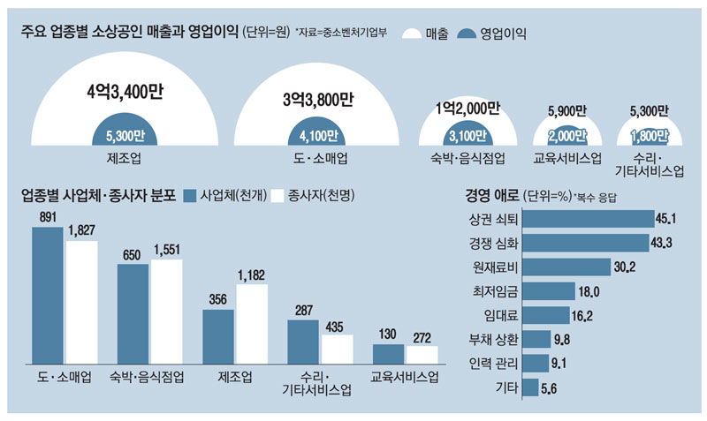
1. 기획 및 설계_주제선정/요구사항분석(분석배경)
우리나라 소상공인의 평균 부채는 1억8100만원에 달하는데
연 소득은 3400만원에 불과
(우리나라 근로자 평균연봉에 비해 200만원 정도 낮다)
자영업 1년 생존율은 2018년 기준 65%, 5년 생존율은 29%
경제활동인구 중 자영업자 비중이 크기 때문이라는 지적
(2018년 기준 25.1%로 OECD 35개국의 평균보다 10% 높다)

Slide 5
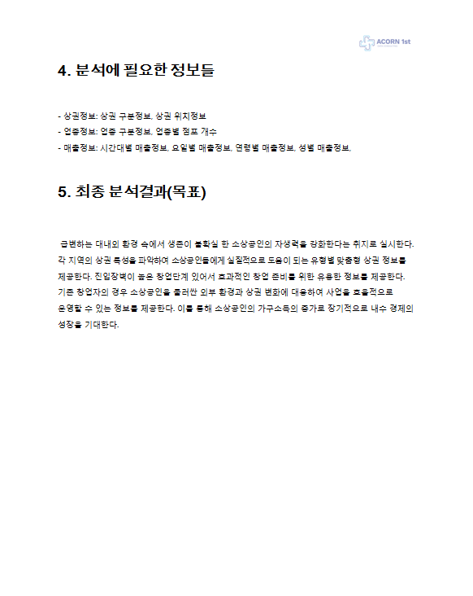
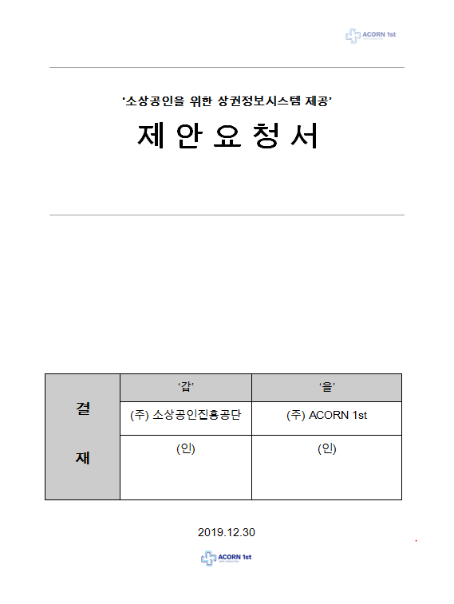
1. 기획 및 설계_주제선정/요구사항분석(분석목표)
상권 및 서비스별, 연령 및 시간대별 매출 등을 지수화해 상권·업종에 대한 매출 추세를 분석한 후 분기별 동향 정보를 제공
시각화 자료(인포그래픽)로 정보를 제공하여, 소상공인의 창업 및 지속가능 경영을 지원

Slide 6
1. 기획 및 설계_데이터 수집 계획수립
4W1H | 항목 | Acorn1team
What | 측정대상 포함되어야 할 변수들 | 상권, 지역별,서비스별, 연령별,시간대별 판매
When | 수집기간(From, To) | 2017.01.01~2017.12.31
Where | 수집장소/프로세스 | 공공데이터포탈
How | 수집방법 측정주기,샘플 크기 데이터 양식 분석방법 | 공공데이터를 이용한 수집 1년에 4회,대략 1년 10만건 CSV PANDAS,R을 이용한 통계분석
Why | 측정 목적/기대결과 | 지역,연령,시간,서비스별 상권의 매출 파악 균등한 상권의 발전 방향을 기대

Slide 7

1. 기획 및 설계_업무 분할
팀장 : 최 승 예
팀원 1 : 권 나 현
■ 담당
-팀장
■ 수행 역할
- 시각화,요구사항명세서,환경구성
■ 담당
-팀원
■ 수행 역할
- 시각화,테이블명세서,모델링
팀원 2 : 박 대 한
팀원 3 : 유 지 희
■ 담당
-팀원
■ 수행 역할
- 시각화,객체/논리모델링/물리모델링
■ 담당
-팀원
■ 수행 역할
- 시각화,요구사항명세서,ppt작성

Slide 8
1. 기획 및 설계_업무 분할
팀원 4 : 이 철 희
팀원 5 : 이 현 빈
■ 담당
-팀원
■ 수행 역할
- 시각화,모델링,환경구성
■ 담당
-팀원
■ 수행 역할
- 시각화,데이터정제,환경구성

Slide 9
1. 기획 및 설계_프로젝트 일정 계획
활동 내용 일 정 | 1 일 | 2 일 | 3 일 | 4 일 | 5 일 | 6 일
기획 및 설계
주제 선정/요구 사항 분석
Dataset 수집 계획 수립
업무 분할
Data 전처리
데이터 전처리
주요 변수 기술 통계
파생 변수 생성
변수 선택과 모델링
모델링
모델 생성/평가
인사이트 도출
결과물 구현(작성)
계획기간
완료기간
중요기간

Slide 10
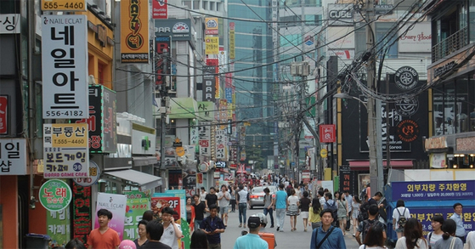
2016 Business plan
http: flowerboxy.blog.me
Designed by catflowerbox
2. 데이터 전처리
데이터 종류 분리
주요 변수 기술 통계
모델링

Slide 11
2. 데이터 전처리_ 데이터 종류 분리
데이터종류 | 해당데이터
분류 변수 | 년도, 분기, 상권코드, 상권명, 상권위치, 서비스코드, 서비스명 , 성별, 연령(구간), 시간(구간)
순서 변수
간격 변수
비율 변수 | 매출, 점포수
질적 변수 | 상권코드, 상권명, 상권위치, 서비스명, 성별
양적 변수 | 년도, 분기, 매출, 점포수, 연령(구간), 시간(구간)
연속형 변수 | 매출, 점포수
이산형 변수 | 년도, 분기, 상권코드, 상권명, 상권위치, 서비스명, 성별, 연령(구간), 시간(구간)
독립변수 | 년도, 분기, 상권코드, 상권명, 상권위치, 서비스명, 성별, 연령(구간), 시간(구간), 점포수
종속변수 | 매출

Slide 12
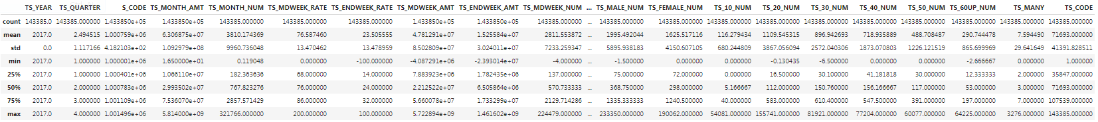
2. 데이터 전처리_ 주요 변수 기술 통계
Total sell 이라는 전체 상권의 매출 데이터들의 속성에 기초 통계량들이다.
기초통계량에는 count, mean, max 등이 있다.

Slide 13
2. 데이터 전처리_ 주요 변수 기술 통계

Slide 14
2. 데이터 전처리_ 주요 변수 기술 통계

Slide 15
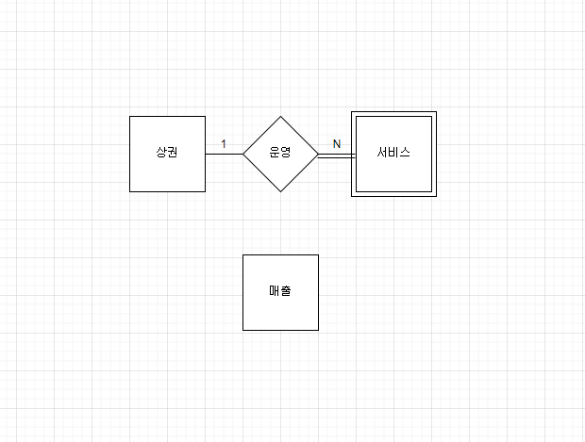
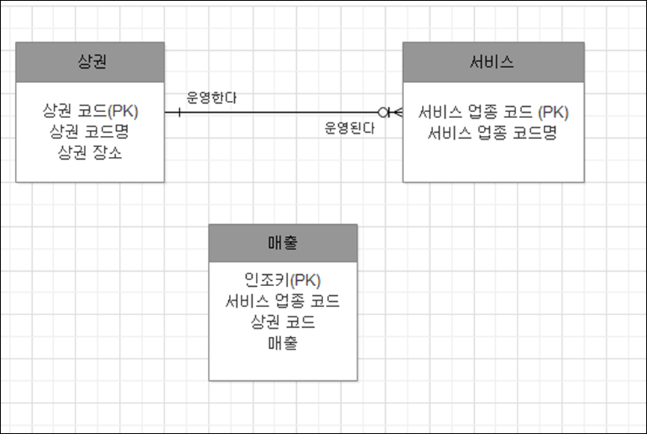
2. 데이터 전처리_ 모델링
객체 상권은 서비스와 “운영하다”로 연결되고, 객체 서비스는 상권과 “운영되다”로 연결
둘 사이의 관계는 1:N이고 서비스는 전체참여이지만 상권은 부분참여
( 상권이 없으면 서비스는 존재하지 않는다)
매출은 따로 저장하여 쌓이는 데이터기 때문에 관계를 맺지 않는다.

Slide 16
http: flowerboxy.blog.me
3. 환경구성.
분석환경 설정
오라클 클라우드, Pandas. R, Python, Oracle client
사용 시스템 및 TOOL
오라클 클라우드, Pandas. R, Python, Oracle client
Table,View
Oracle Developer
데이터 입력
Oracle Developer

Slide 17
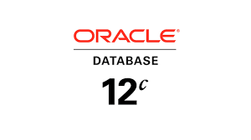





3. 환경구성_분석환경 설정
분석할
데이터
저장
클라우드
유저 만들기 및 연결
분석할
데이터
탐색
클라우드
데이터
올리기
시각화

Slide 18
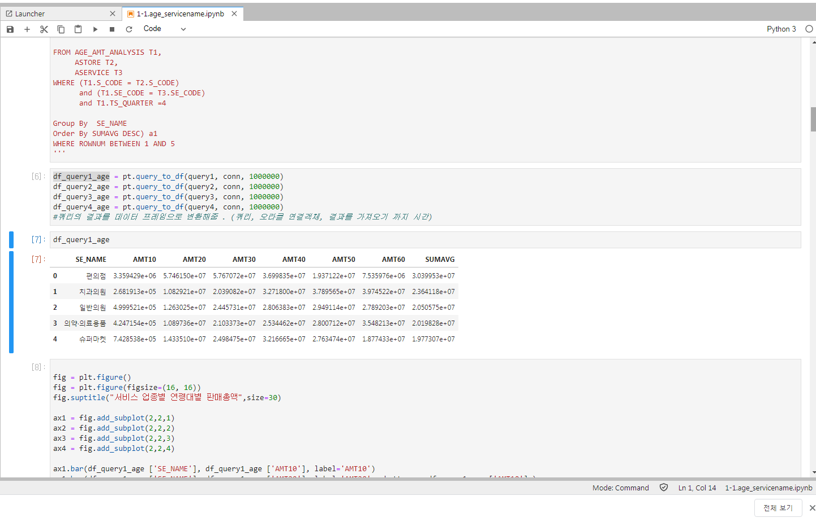
3. 환경구성_분석환경 설정

Slide 19
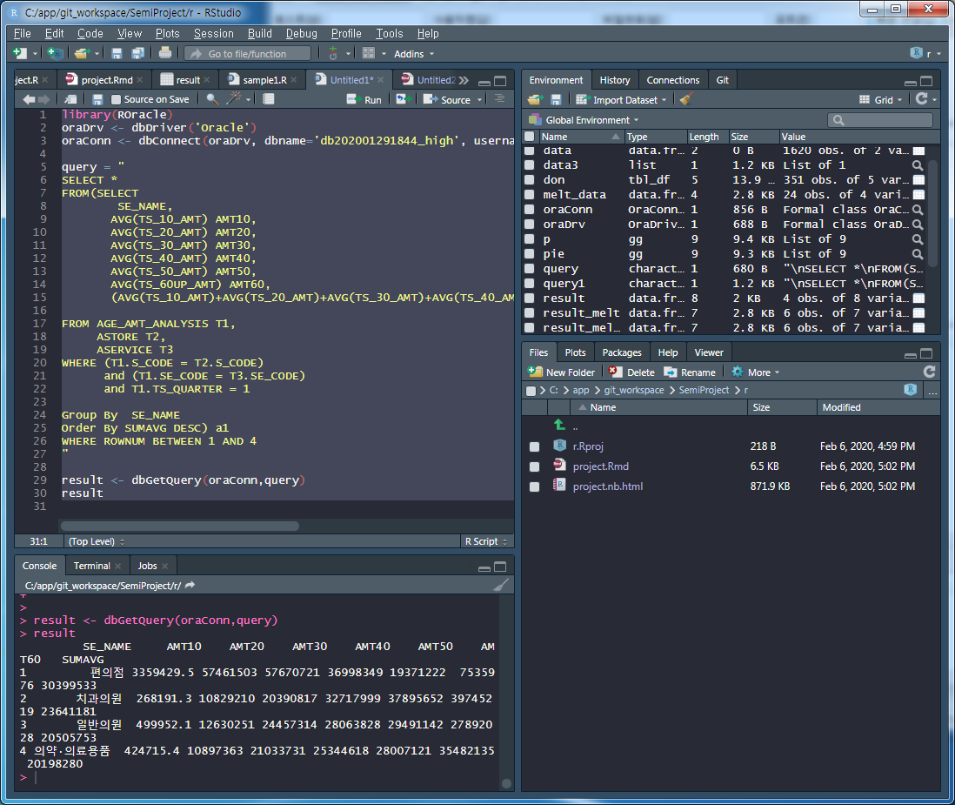
3. 환경구성_분석환경 설정

Slide 20








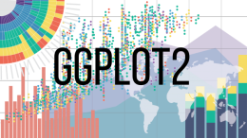
3. 환경구성_사용 시스템 및 TOOL
OS
DB
모듈
분석언어
형상관리
TOOL

Slide 21
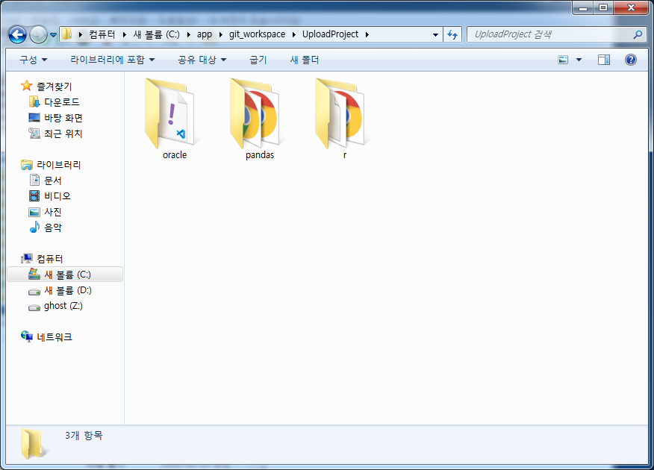
3. 환경구성_ 사용 시스템 및 TOOL

Slide 22
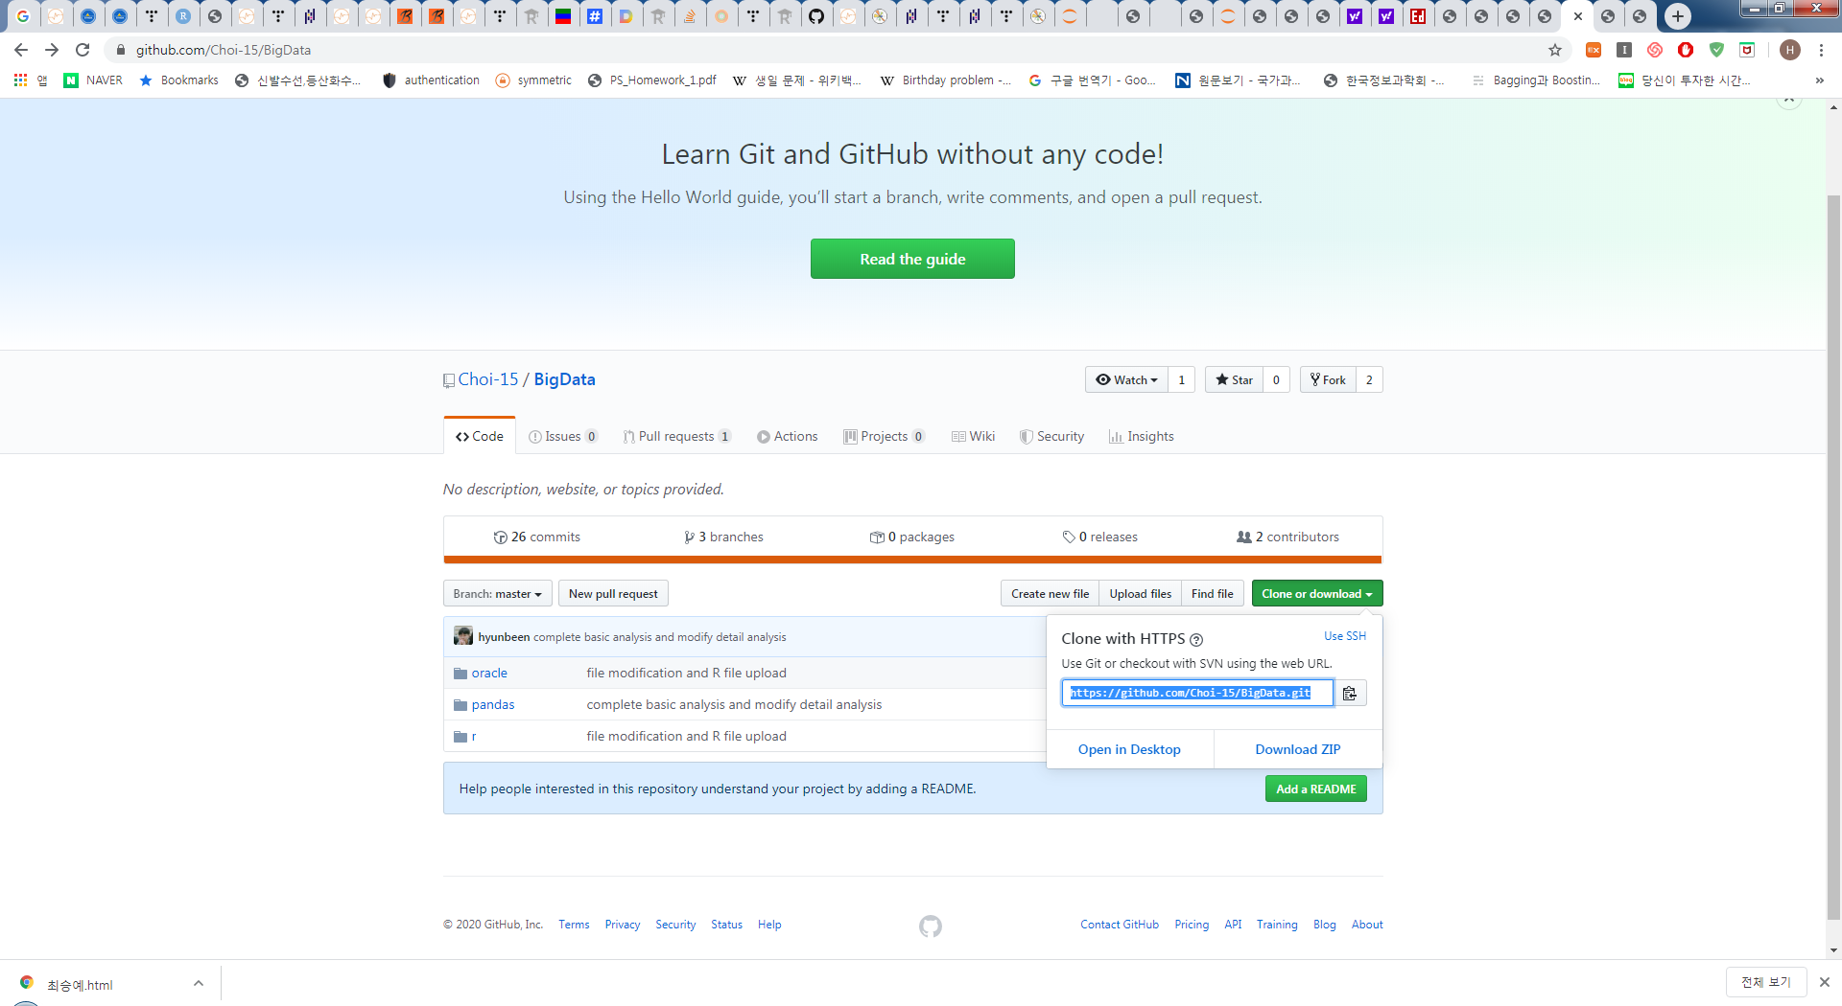
3. 환경구성_ 사용 시스템 및 TOOL

Slide 23
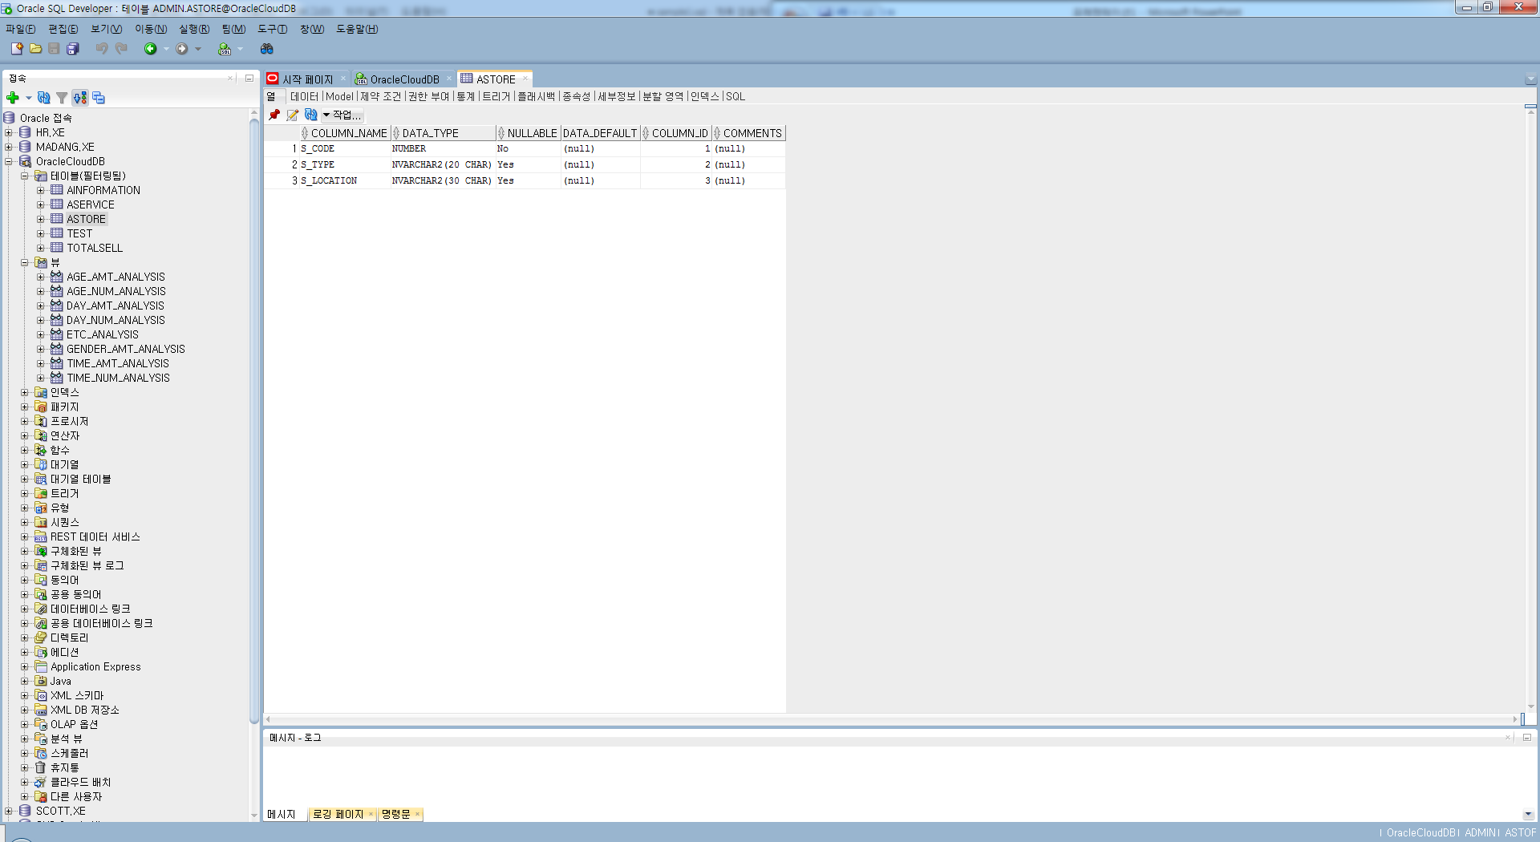
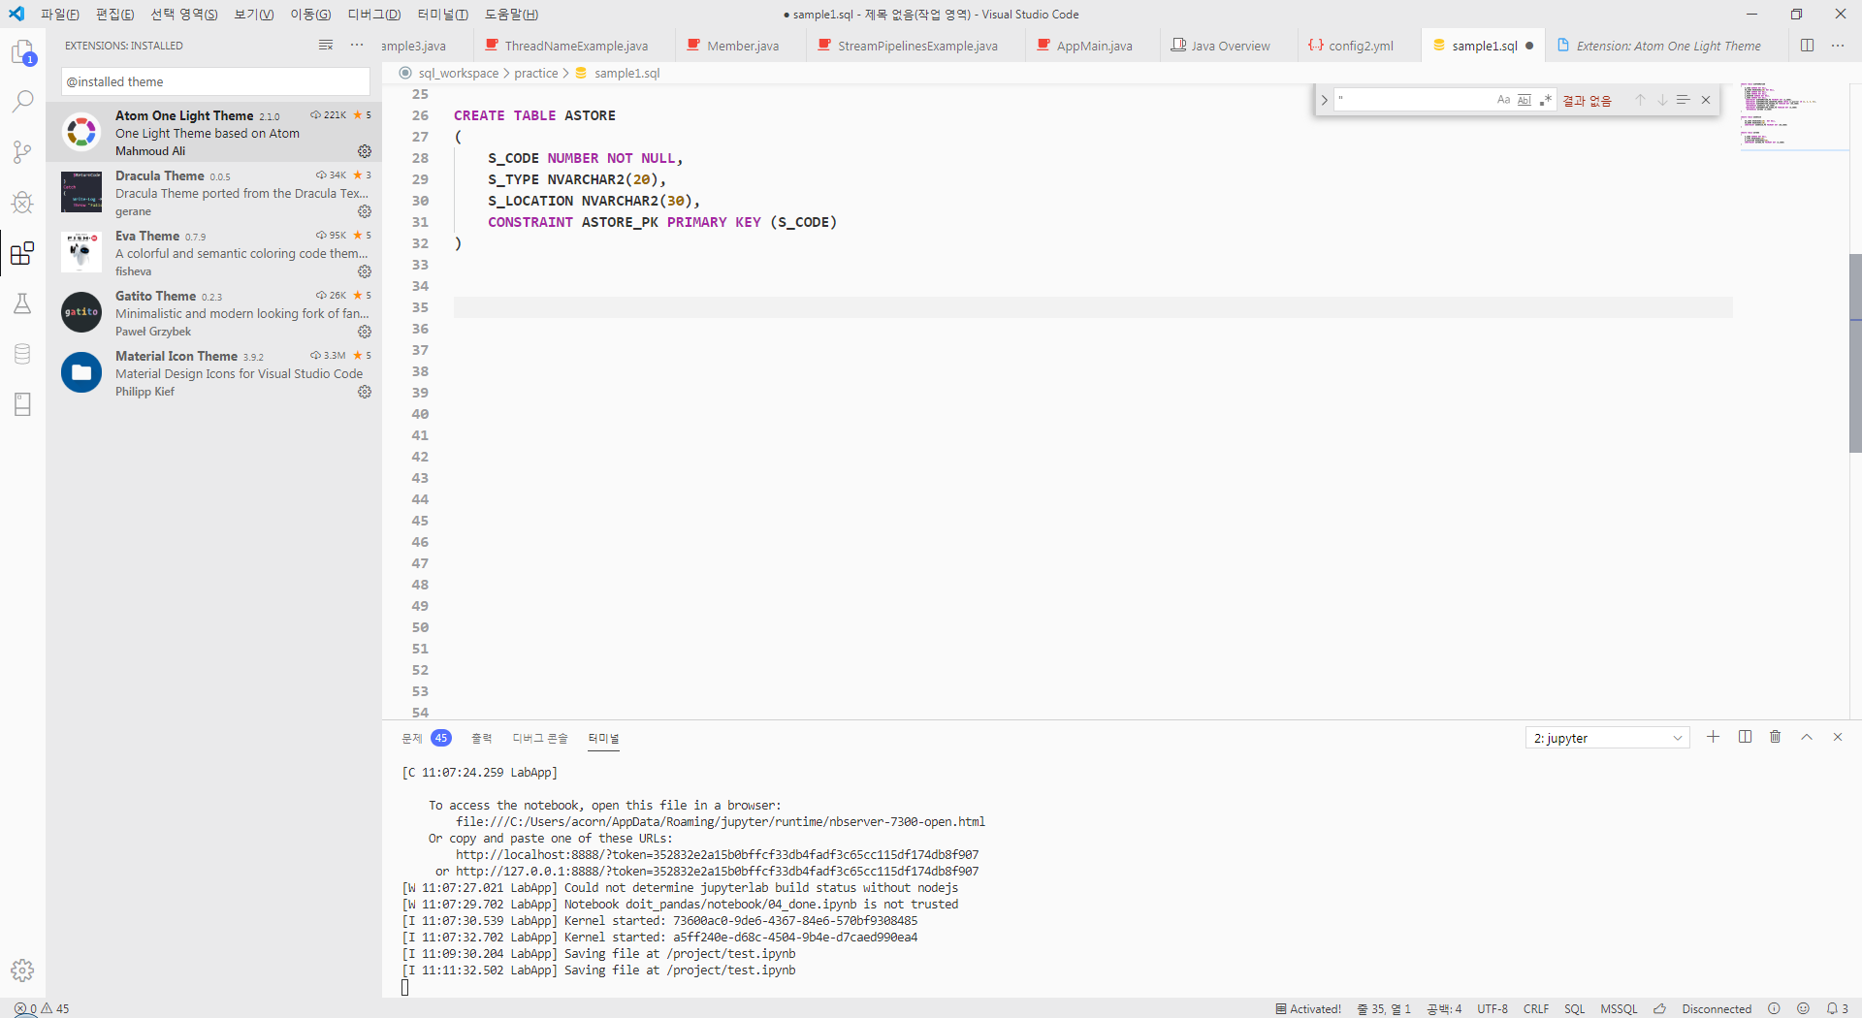
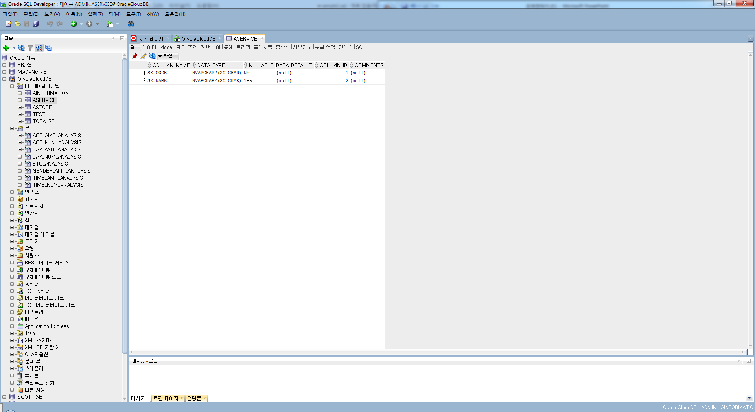
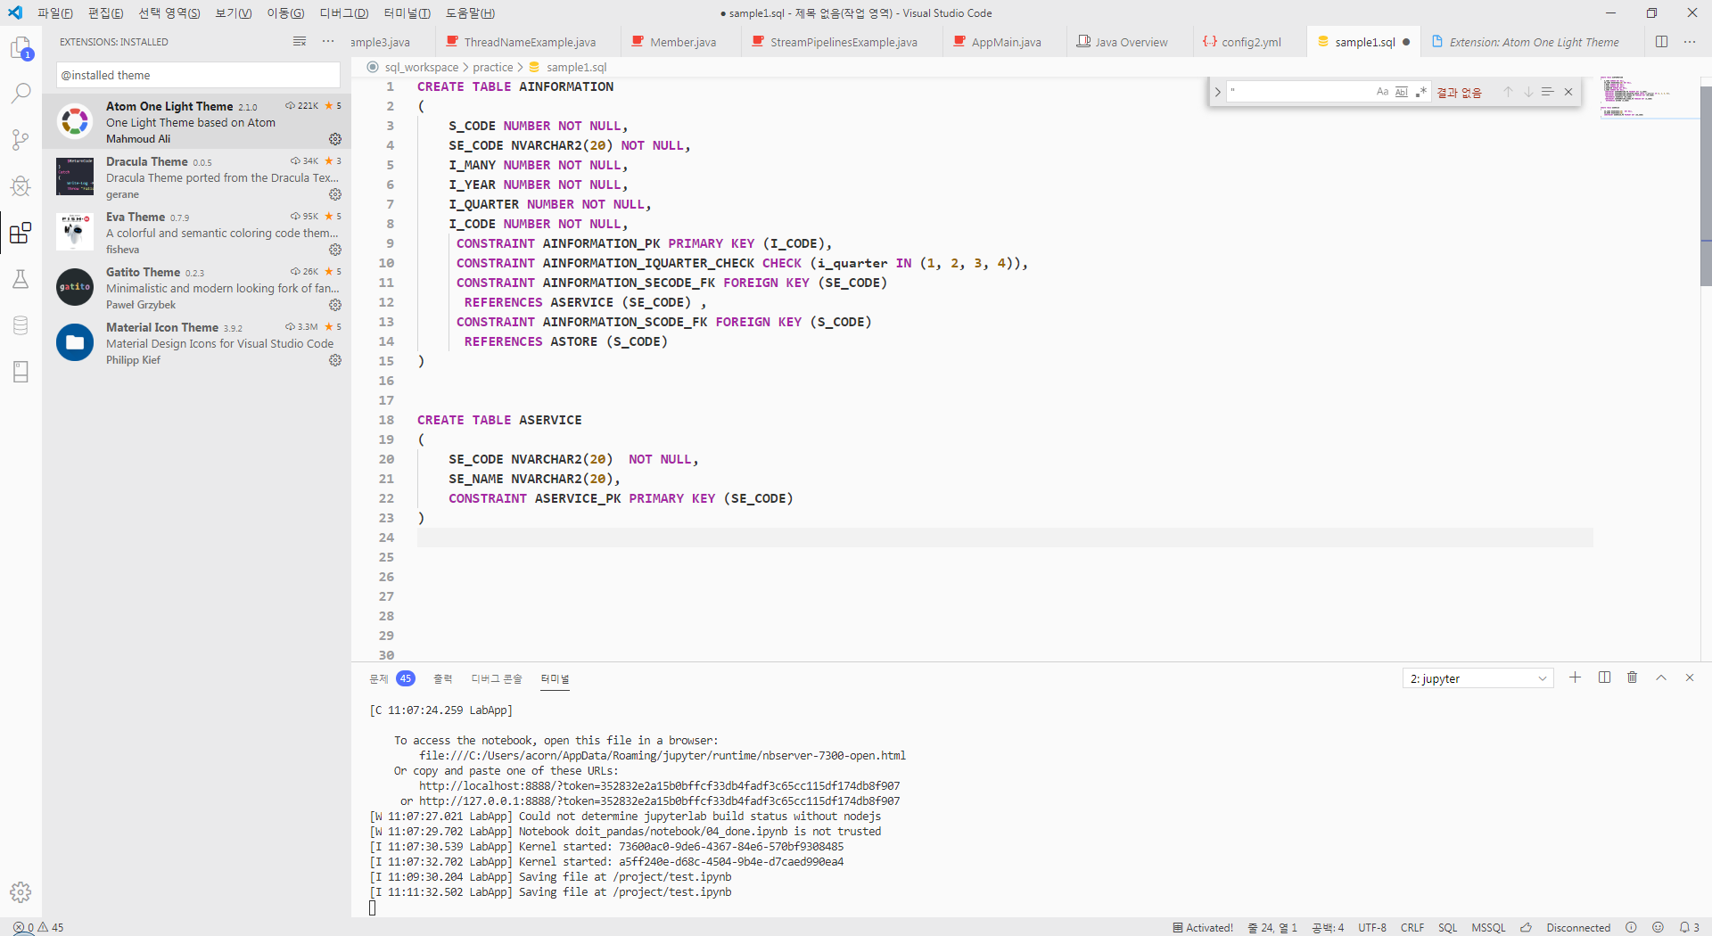
3. 환경구성_ Table,View
상권테이블
서비스테이블

Slide 24
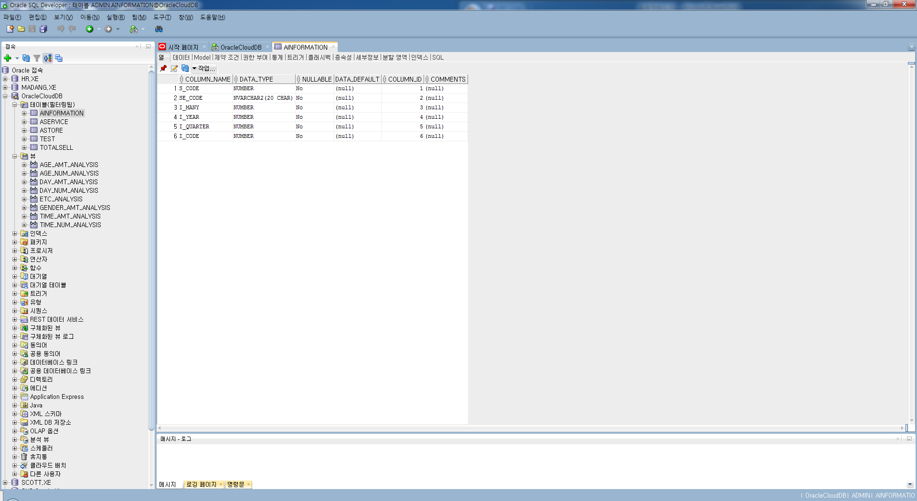
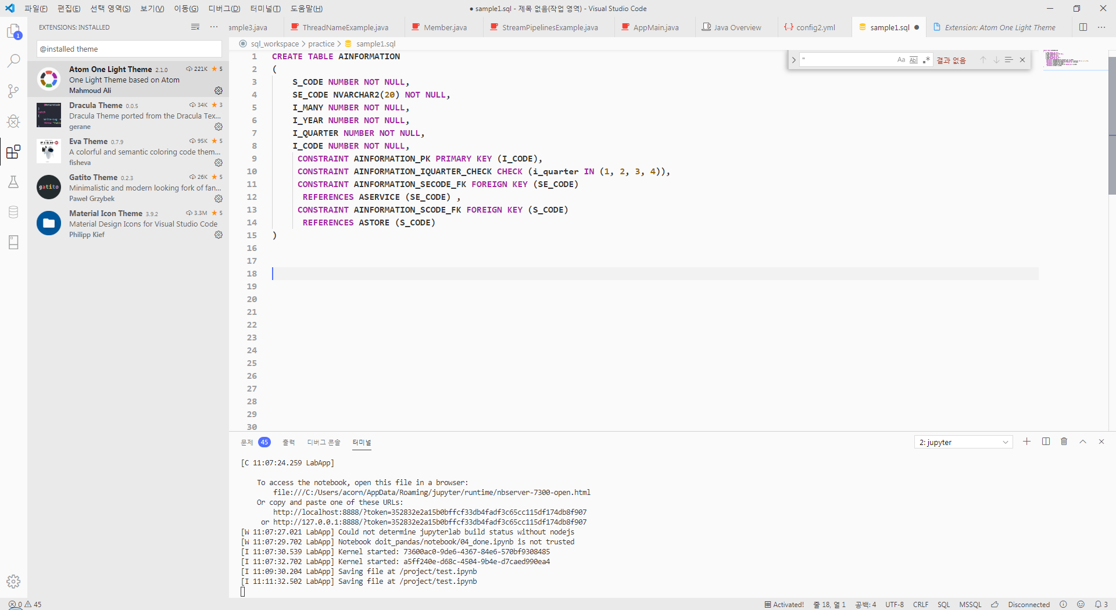
3. 환경구성_ Table,View
상권과 서비스 간의 정보 테이블
상권과 서비스 테이블에 FK로 연결되어있다
분기는 4분기 까지 있으므로 체크제약 조건을 통해 제약을 두었다.

Slide 25
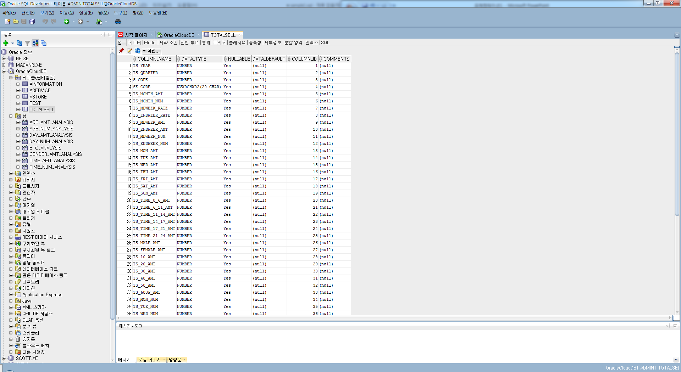
3. 환경구성_ Table,View
판매테이블
Notes:
컬럼 명이 많아서 생량

Slide 26
3. 환경구성_ Table,View
분석뷰
뷰이름 | 내용
AGE_AMT_ANALYSIS | 상권의 연령별 판매 총액
AGE_NUM_ANALYSIS | 상권의 연령별 판매 건수
DAY_AMT_ANALYSIS | 상권의 요일별 판매 총액
DAY_NUM_ANALYSIS | 상권의 요일별 판매 건수
GENDER_AMT_ANALYSIS | 상권의 성별 판매 총액
GENDER_NUM_ANALYSIS | 상권의 성별 판매 건수
TIME_AMT_ANALYSIS | 상권의 시간별 판매 총액
TIME_NUM_ANALYSIS | 상권의 시간별 판매 건수
ETC_ANALYSIS | 상권의 기타 요소들별 판매 총액 및 판매건수

Slide 27
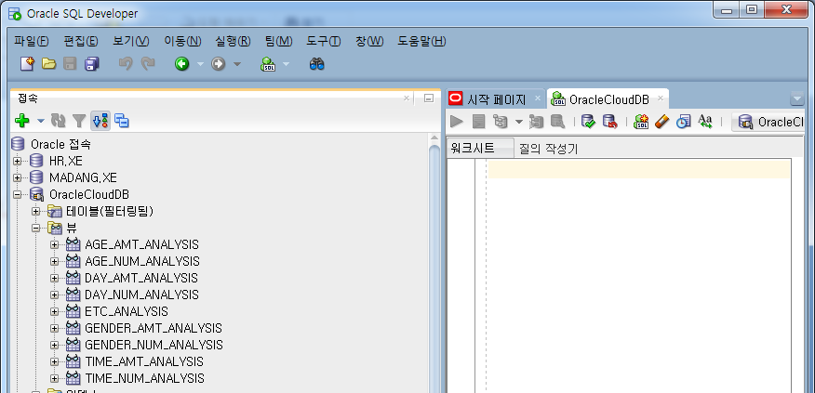
3. 환경구성_ Table,View
분석뷰

Slide 28
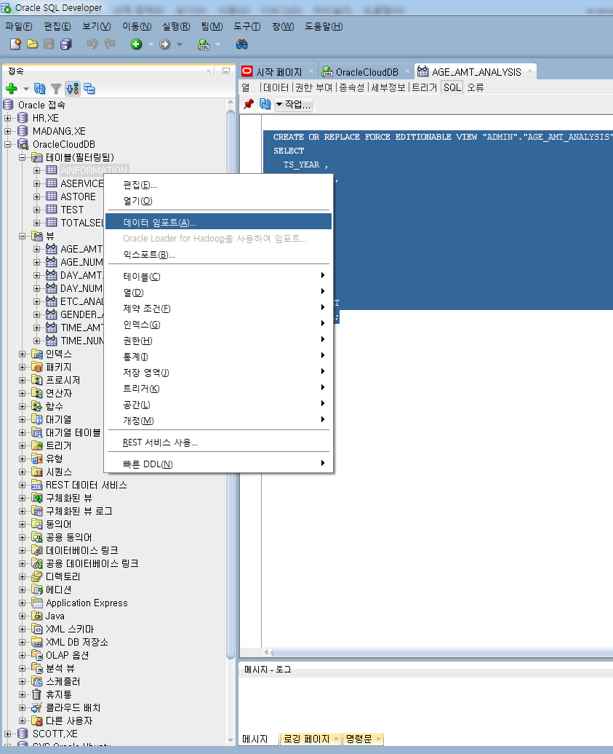
3. 환경분석_데이터 입력(SQL developer)
데이터를 넣을 테이블을 선택한다

Slide 29
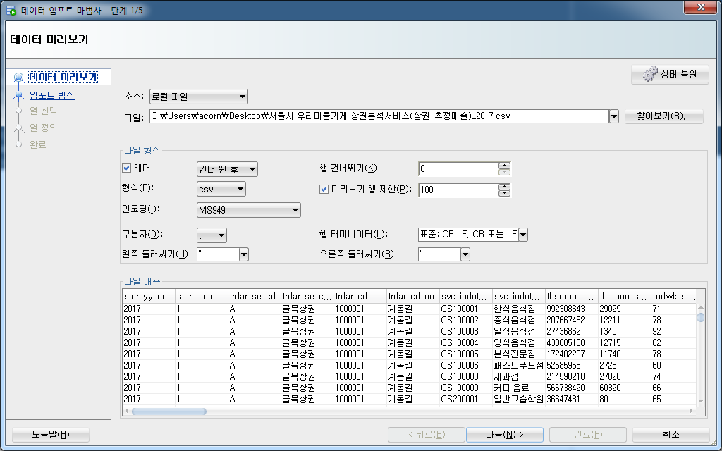
3. 환경분석_데이터 입력(SQL developer)
수집한 데이터를 선택한다.

Slide 30
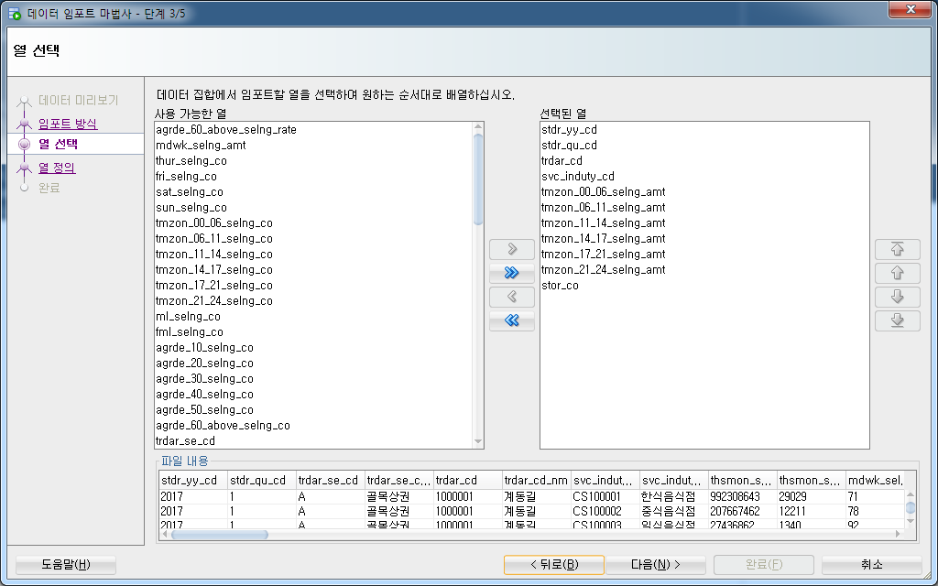
3. 환경분석_데이터 입력(SQL developer)
수집한 데이터의 칼럼을 선택한다.

Slide 31
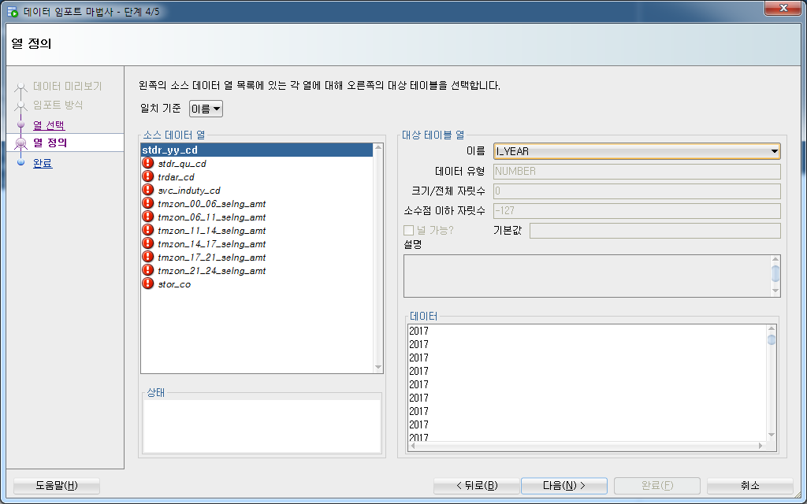
3. 환경분석_데이터 입력(SQL developer)
수집한 데이터의 칼럼과
테이블의 칼럼을 매칭시킨다

Slide 32
3. 환경분석_데이터 입력(SQL developer)
사용이유 | 코드내용예시
중복칼럼제거 | INSERT INTO INPUTABLE SELECT distinct * FROM (SELECT SE_CODE,SE_NAME FROM ORIGINALTABLE) o1
인조키 등록 | UPDATE MYTABLE SET I_CODE = MYSEQ.nextval
데이터 입력 시에 중복칼럼이 발생할 수 있음
(이를 방지하기 위해 distinct *를 이용하여 데이터를 넣는다.)
추가적으로 인조키를 넣어야 되는 경우가 발생할 수 있음
( Update와 SEQ를 이용하여 인조키를 업데이트하여 넣는다.)

Slide 33

4.시각화
PANDAS 코드
R 코드랑 그래프

Slide 34
4. 시각화자료_Pandas
권나현
이철희
최승예
박대한
유지희
이현빈

Slide 35
4. 시각화자료_R
박대한
이현빈

Slide 36
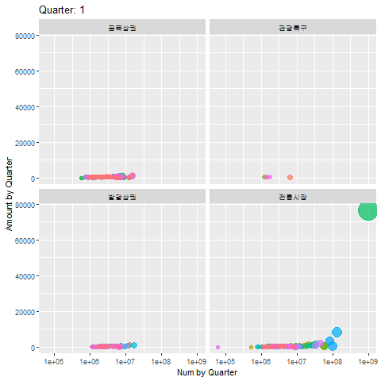
4. 시각화자료_R

Slide 37
http: flowerboxy.blog.me
5. 향후계획.
67
60
51
42
March
May
July
August

Slide 38



5. 향후계획
서울에 국한되어
통계를 진행했고
지역을 넓혀 전국적인 통계를 진행할 계획.
상권분석과 관련된
데이터를 찾아 데이터분석의 다각화 및 심도화
1차
분석계획
2차
분석계획
3차
분석계획
통계결과를 이용한
상권분석 결과를
상업적으로 이용.

Slide 39
Q&A
2020 분석계획서

